Slide 1
10 fakta om jämställdhet och kroppslig integritet
:
En presentation av Svenska FN-förbundet

Slide 2
1. Jämställdhet
:
En presentation av Svenska FN-förbundet
Notes:
1. Jämställdhet handlar om att kvinnor och män ska ha samma makt att forma samhället och sina egna liv. Området omfattar bland annat frågor som makt, inflytande, ekonomi, hälsa, utbildning, arbete och fysisk integritet. Jämställdhet handlar inte bara om jämn könsfördelning utan också om att uppmärksamma attityder, normer, värderingar och ideal som påverkar livsvillkoren för kvinnor och män inom samhällets olika områden. (Ibland förväxlas jämställdhet med det närliggande ordet jämlikhet, vilket betyder att vara lika i rättigheter och inkluderar fler aspekter än förhållandet mellan könen, exempelvis lika rättigheter oavsett etniskt ursprung, religion, eller språk, m.fl.)

Slide 3
2. Trots att jämställdhet är en mänsklig rättighet är det långt från självklart.
:
Inget land i världen har uppnått jämställdhet mellan könen, vare sig ekonomiskt, politiskt eller socialt.
Notes:
2. Trots att jämställdhet är en mänsklig rättighet är det långt ifrån självklart. Varje dag nekas flickor skolgång, tvingas in i barnäktenskap, utsätts för könsstympning, våld och övergrepp. Inget land i världen har uppnått jämställdhet mellan könen, vare sig ekonomiskt, politiskt eller socialt. Flickor och kvinnor är överrepresenterade bland jordens allra fattigaste. Färre kvinnor än män äger land och egendom och många kvinnor saknar helt egen försörjningsmöjlighet.

Slide 4
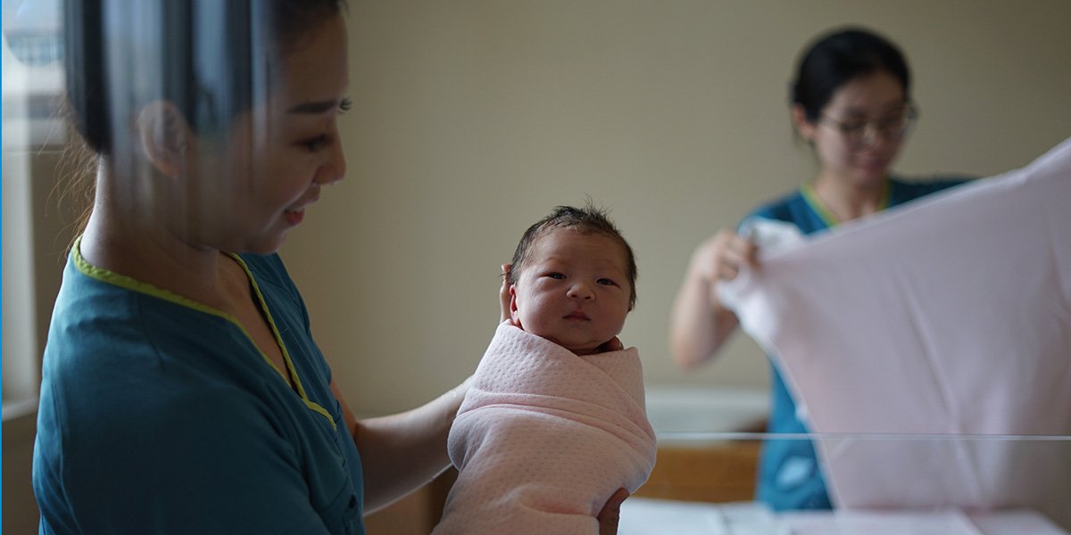
3. SRHR är en förkortning för Sexuell och Reproduktiv Hälsa och Rättigheter.
:
Rätten till abort, sexualundervisning och mödravård har blivit allt viktigare frågor inom SRHR.
Notes:
3. SRHR är en förkortning för Sexuell och Reproduktiv Hälsa och Rättigheter. Det handlar bland annat om att garantera tillgången till hälsovård, mödravård, säkra aborter och preventivmedel. Fokus inom SRHR har ändrats gradvis under åren, från befolkningsminskning till att sätta individuella rättigheter och hälsa i centrum. I och med det har kvinnans rätt att själv bestämma om, när och hur ofta hon föder barn, och förhindrandet av oönskade graviditeter, lyfts. Rätten till abort, sexualundervisning och mödravård har blivit allt viktigare frågor inom området.

Slide 5
4. Jämställdhet är en förutsättning för att säkerställa SRHR för alla.
Rätten till abort, sexualundervisning och mödravård har blivit allt viktigare frågor inom SRHR.
:
Notes:
4. Jämställdhet är en förutsättning för att säkerställa SRHR för alla. De normer och förväntningar som är förknippade med kön åter­skapas inom samhällets sociala strukturer och begränsar i många länder särskilt kvinnors möjligheter. Det kan handla om att besluta om, när, och med vem en ska ha sex, att få ta del av högre utbildning och arbeta utanför hemmet. Samma normer leder till socialt tryck på män att visa sig fertila och ta onödiga risker. Utan jämställdhet mellan könen, och förståelse för de normer som styr, är det svårt att säkerställa de sexuella och reproduktiva rättigheterna fullt ut.

Slide 6
5. I Sverige finns en lång tradition av att arbeta med jämställdhet.
Rätten till abort, sexualundervisning och mödravård har blivit allt viktigare frågor inom SRHR.
:
Notes:
5. I Sverige finns en lång tradition av att arbeta med jämställdhet. Ända sedan 1970-talet har frågorna om jämställdhet varit viktiga i samhällsdebatten. 2018 inrättades Jämställdhetsmyndigheten som har ett särskilt uppdrag att bidra till ett effektivt genomförande av jämställdhetspolitiken. Utöver det var Sverige det första landet i världen att bedriva en feministisk utrikespolitik. Sverige har även ratificerat FN:s konvention om avskaffande av alla former av diskriminering mot kvinnor (CEDAW) vilken trädde i kraft 1981.

Slide 7
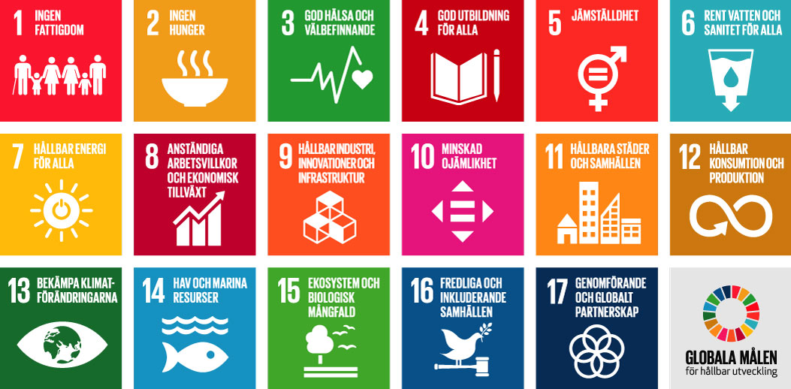
6. 2015 antog världens länder Agenda 2030 för hållbar utveckling.
Rätten till abort, sexualundervisning och mödravård har blivit allt viktigare frågor inom SRHR.
:
Notes:
6. 2015 antog världens länder Agenda 2030 för hållbar utveckling. Agendan som består av 17 globala mål är en universell plan för de förändringar som måste göras för att åstadkomma en hållbar, jämställd, jämlik, rättvis och säker värld utan fattigdom för alla, oavsett vem du är eller var i världen du bor.

Slide 8
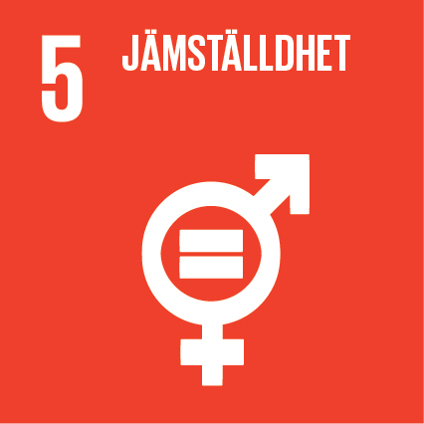
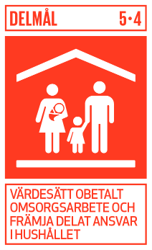
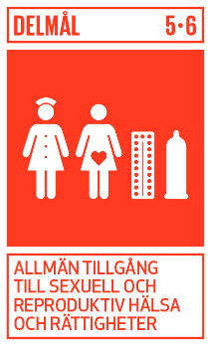
7. De globala målen innehåller flera tydliga åtaganden för jämställdhet.
:
Notes:
7. De globala målen innehåller flera tydliga åtaganden för jämställdhet och för att stärka alla kvinnors och flickors egenmakt. Jämställdhet är en övergripande princip i hela agendan och ses både som ett mål i sig och som en förutsättning för att nå alla andra mål i agendan. Mål 5 i Agenda 2030 handlar om att motverka diskriminering av kvinnor, förbättra kvinnors levnadsvillkor samt bidra till fred och utveckling. I delmålen står det också att skadliga sedvänjor så som barnäktenskap, tvångsäktenskap samt kvinnlig könsstympning ska ha försvunnit innan år 2030. Att satsa på jämställhet är ett av de bästa sätten att bekämpa fattigdom och skapa utveckling. När flickor och kvinnor får tillgång till utbildning och stöd, så påverkas samhället i en positiv riktning. För alla.

Slide 9
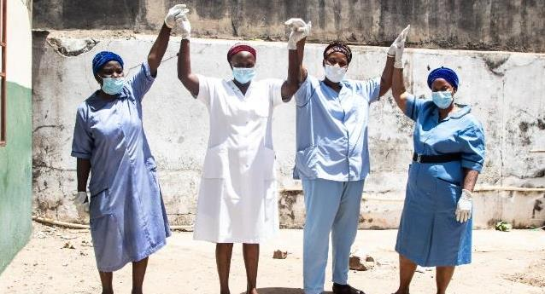
8. FN:s befolkningsfond, UNFPA arbetar med att säkerställa SRHR.
Rätten till abort, sexualundervisning och mödravård har blivit allt viktigare frågor inom SRHR.
:
Foto: UNFPA Gambia
Notes:
8. FN:s befolkningsfond, UNFPA, arbetar med att säkerställa tillgången till SRHR både långsiktigt och där akuta behov uppstår. I konflikter och katastrofer försämras tillgången till SRHR. Tillgången till hälsovård drabbas hårt när vägar inte längre är säkra, när vårdpersonal måste fly och när mottagningar förstörs. UNFPA arbetar för att människor på flykt ska få vård under graviditet och förlossning. De distribuerar preventivmedel och sanitetsprodukter samt ser till att flickor och kvinnor i flyktingläger får hälsovård.

Slide 10
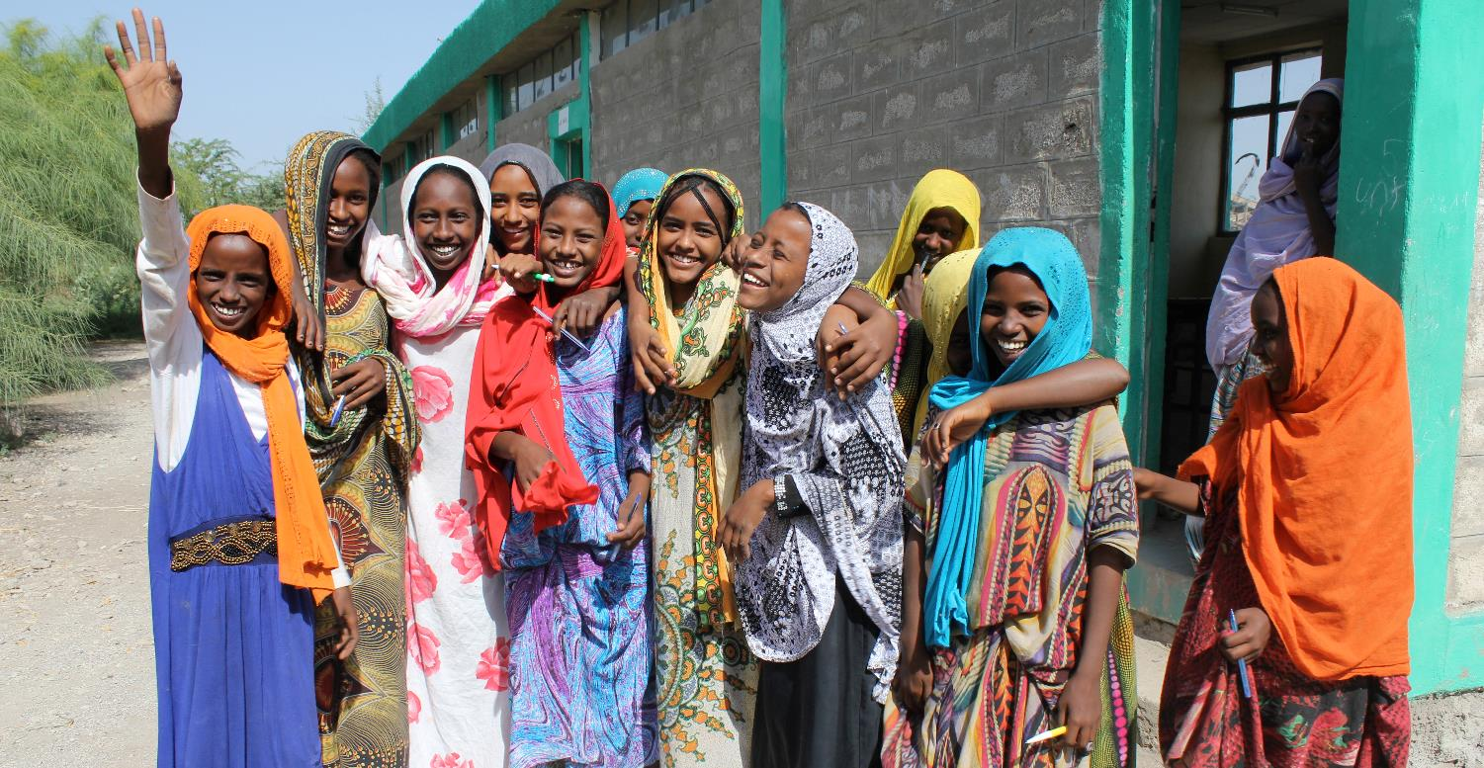
9. Svenska FN-förbundet – projekt Flicka
Rätten till abort, sexualundervisning och mödravård har blivit allt viktigare frågor inom SRHR.
:
Notes:
9. Svenska FN-förbundet vill med projekt Flicka öka kunskapen om utsatta flickors situation i världen och stödja utvalda FN-projekt som stärker flickors rättigheter och möjligheter. Projektets fokus är att stoppa kvinnlig könsstympning liksom barn- och tvångsäktenskap. Projektet drivs tillsammans med FN:s befolkningsfond UNFPA sedan 2011 och är verksamt i norra Etiopien. Se fn.se/flicka

Slide 11
10. År 2021 lanserade UNFPA kampanjen My Body is My Own
Vad är kroppslig integritet?
Se filmen What is Bodily Autonomy:
https://www.youtube.com/watch?v=TdFz6FiZ2bs
:
Notes:
10. År 2021 lanserade UNFPA en rapport med titeln My Body is My Own om vikten av att var och en har rätt att bestämma över sin egen kropp. Enligt rapporten åtnjuter världens kvinnor endast 75% av de mänskliga rättigheterna som män gör och att endast 55% av kvinnor och flickor får ta beslut över sin egen kropp. Rapporten finns att läsa här: https://esaro.unfpa.org/en/publications/my-body-my-own .
Se filmen What is Bodily Autonomy som tillhör rapporten.
Var med och stå upp för rätten att bestämma över sin egen kropp genom att delta i Aktion FN för jämställdhet!

